Slide 1


Tento materiál byl vytvořen v rámci projektu Operačního programu Vzdělávání pro konkurenceschopnost.
Projekt MŠMT ČR | EU PENÍZE ŠKOLÁM
Číslo projektu | CZ.1.07/1.4.00/21.2146
Název projektu školy | Inovace ve vzdělávání na naší škole ZŠ Studánka
Šablona III/2 | Inovace a zkvalitnění výuky prostřednictvím ICT
SADA č. IX
Identifikátor: VY_32_INOVACE_SADA IX_D, DUM 13
Vzdělávací oblast: Člověk a společnost
Vzdělávací obor: Dějepis
Název: Starověké olympijské hry
Autor: Mgr. Soňa Jarošová
Stručná anotace: Zopakování učiva o olympijských hrách
Metodické zhodnocení: Aktivita určená pro žáky sedmých ročníků – pilotáž dne 3.10.2011 v 7.A
Autorem materiálu a všech jeho částí, není-li uvedeno jinak, je Mgr. Soňa Jarošová

Slide 2
Starověké olympijské hry
 |  |  | 1. |  | O
 |  |  | 2. |  | L
 |  |  | 3. |  | Y
 | 4 |  |  |  | M
 |  |  |  | 5. | P
 |  | 6. |  |  | I
 |  |  | 7. |  | J
 |  |  | 8. |  | S
 | 9. |  |  |  | K
 | 10. |  |  |  | É
 | 11. |  |  |  | H
12. |  |  |  |  | R
 |  |  | 13. |  | Y
Autorem materiálu a všech jeho částí, není-li uvedeno jinak, je Mgr. Soňa Jarošová

Slide 3
Legenda
důležitý vynález Sumerů
poslední egyptská panovnice
sídlo řeckých bohů
vynález pocházející z Číny
jméno egyptského vládce
socha ležícího lva s lidskou hlavou
jedno z míst řecko-perských válek (pozpátku
jeden ze států který vznikl na území Mezopotámie počátkem 2. tis. př. n. l.
soustava používaná v Mezopotámii při počítání (pozpátku)
jiný název pro Řeky
indické náboženství
mezopotámské stupňovité stavby
vládnoucí rod
Autorem materiálu a všech jeho částí, není-li uvedeno jinak, je Mgr. Soňa Jarošová

Slide 4
…………………………………. první olymp. hry - rok
OLYMPIJSKÉ HRY
………………………………….
odměna pro vítěze
………………………………….
ekecheiria
………………………………….
délka trvání, intervaly
………………………………….
účast na hrách
………………………………….
kde a na čí počest se hry konaly
………………………………….
oblečení sportovců
………………………………….
nesměli se účastnit
Autorem materiálu a všech jeho částí, není-li uvedeno jinak, je Mgr. Soňa Jarošová

Slide 5
………………………………….
OLYMP. DISCIPLÍNY
………………………………….
………………………………….
………………………………….
………………………………….
………………………………….
………………………………….
………………………………….
Autorem materiálu a všech jeho částí, není-li uvedeno jinak, je Mgr. Soňa Jarošová

Slide 6
Řešení úkolů
 |  |  | 1. | K | O | L | O
 |  |  | 2. | K | L | E | O | P | A | T | R | A
 |  |  | 3. | O | Y | M | P
 | 4 | K | O | M | M | P | A | S
 |  |  |  | 5. | P | T | O | L | E | M | A | I | O | S
 |  | 6. | S | F | I | N | G | A
 |  |  | 7. | E | J | A | T | A | L | P
 |  |  | 8. | A | S | Ý | R | I | E
 | 9. | Á | V | O | K | T | Á | S | E | D | E | Š
 | 10. | H | E | L | É | N | I
 | 11. | B | U | D | H | I | S | M | U | S
12. | Z | I | K | U | R | A | T | Y
 |  |  | 13. | D | Y | N | A | S | T | I | E
Autorem materiálu a všech jeho částí, není-li uvedeno jinak, je Mgr. Soňa Jarošová

Slide 7
R. 776 PŘ. N. L.
…………………………………. první olymp. hry - rok
OLYMPIJSKÉ HRY
OLIVOVÝ VĚNEC, ČEST A SLÁVA
………………………………….
odměna pro vítěze
POSVÁTNÝ MÍR V CELÉM ŘECKU PO DOBU TRVÁNÍ HER
………………………………….
ekecheiria
5 – 7 DNÍ, 1x ZA 4 ROKY
………………………………….
délka trvání, intervaly
MUŽI, SVOBODNÍ OBČANÉ
………………………………….
účast na hrách
OLYMPIE, NA POČEST BOHA DIA
………………………………….
kde a na čí počest se hry konaly
NAZÍ
………………………………….
oblečení sportovců
ŽENY, OTROCI
………………………………….
nesměli se účastnit
Autorem materiálu a všech jeho částí, není-li uvedeno jinak, je Mgr. Soňa Jarošová

Slide 8
ZÁPAS
………………………………….
OLYMP. DISCIPLÍNY
HOD OŠTĚPEM A DISKEM
………………………………….
BĚH
………………………………….
SKOK DO DÁLKY
………………………………….
ZÁVODY VOZŮ
………………………………….
BĚHY S PLNOU ZBROJÍ
………………………………….
PĚSTNÍ SOUBOJE
………………………………….
ZPĚV, PŘEDNES BÁSNÍ
………………………………….
Autorem materiálu a všech jeho částí, není-li uvedeno jinak, je Mgr. Soňa Jarošová

Slide 9
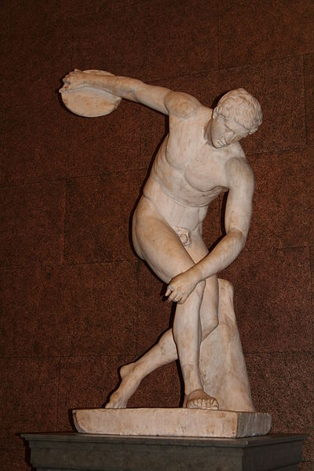
Autorem materiálu a všech jeho částí, není-li uvedeno jinak, je Mgr. Soňa Jarošová

Slide 10
Citace
Diskobolos [cit. 2011-25-09] – dostupný pod licencí Public domain na www -http://cs.wikipedia.org/wiki/Soubor:SFEC_BritMus_Roman_021.JPG
Autorem materiálu a všech jeho částí, není-li uvedeno jinak, je Mgr. Soňa Jarošová

